Slide 1
Kuźnia Liderów Przemysłu 4.0
Inkubator Przemysłu 4.0
Politechniki Warszawskiej
prezentacja efektów inkubatora

Slide 2
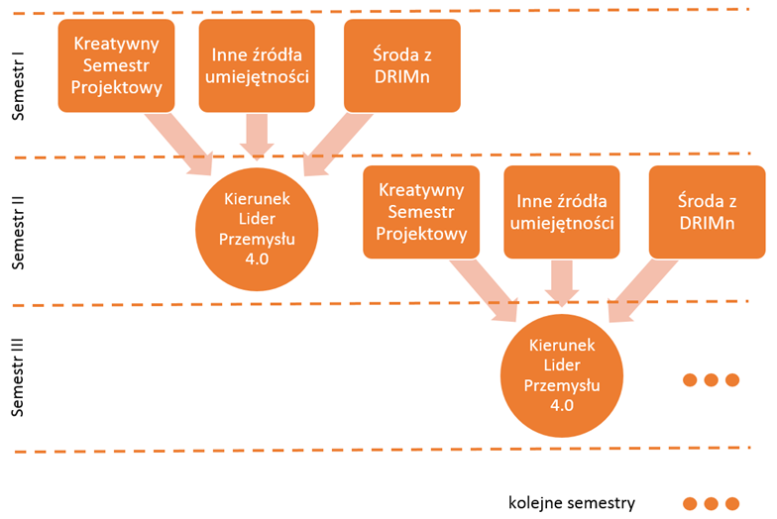
Program Kuźnia Liderów Przemysłu 4.0

Slide 3
Podjęte działania: Kreatywny Semestr Projektowy
Jak promować wdrażanie koncepcji Przemysłu 4.0 w oferowanych produktach?
Program wsparcia MŚP
Hackathon – wykorzystanie produktów P4.0
Program telewizyjny – przemiany firm P4.0
Jak promować efekty Przemysłu 4.0 wśród potencjalnych użytkowników?
Aplikacja do promowania rozwiązań Przemysłu 4.0
Ankieta
Sugestia rozwiązań z Przemysłu 4.0

Slide 4
Kreatywny Semestr Projektowy metoda kształcenia: Design Thinking

Slide 6
Jak promować wdrażanie koncepcji Przemysłu 4.0 w oferowanych produktach?

Slide 7
Definicja problemu
Brak pieniędzy
Przechowywanie danych osobowych
Brak specjalistycznej wiedzy
Zmiana kwalifikacji pracowników

Slide 8
Wygenerowane pomysły
Konkurs
HACATHON 4.0
Wdrożenia technologii
Wsparcie ministerstwa
Programy wsparcia
Wsparcie prawne
Szkolenia
Dla pracowników
Dla kadry kierowniczej
Program TV

Slide 9
Program TV
Nabór wniosków
Pokazanie już działających wdrożeń
Wybór
Pokazujemy jak funkcjonuje firma
Co zmieniamy?
Wdrożenie w firmie
Jak firma wygląda po rewolucji?
Jak zmieniła się świadomość pracowników?

Slide 10
Program wsparcia 4.0
MŚP
Własny wkład
Rzetelna firma
Szkolenia dla pracowników
Ministerstwo
Koordynacja
Pomoc przy składaniu wniosków
Wiedza na temat firm
Pomoc w zdobywaniu środków
Firma 4.0
Merytoryczne wsparcie
Portfolio
Niższe ceny dla uczestników programu

Slide 11
Hakaton 4.0
„Przemysł 4.0 i innowacje w przemyśle”
Etical – Normy etyczne a śledzenie użytkowników, implementacja w programie obserwacyjnym
Znajdź mnie – stworzenie systemu wspomagającego decyzję na podstawie Big Data
Rzeczywistość wirtualna i rozszerzona – Co może nam dać technologia?

Slide 13
Jak promować efekty Przemysłu 4.0 wśród potencjalnych użytkowników?

Slide 14
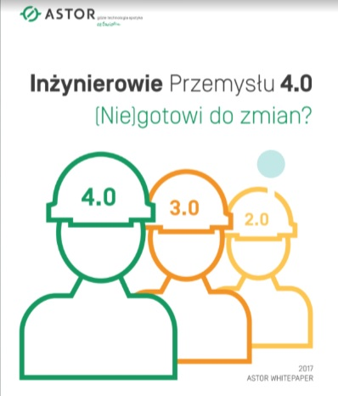
Empatia
Warsztaty „Ocena dojrzałości cyfrowej przedsiębiorstw produkcyjnych”
Spotkania ze specjalistami Przemysłu 4.0

Slide 15
Definicja problemu
Jak dotrzeć do firm, które mają potencjał wdrożeniowy i efektywnie wykorzystają środki?

Slide 16
Generowanie pomysłów
Jak sprawdzić które z firm mają potencjał?
Jak monitorować rozwój firm, które otrzymały pomoc?
Algorytm
Delegowanie konsultantów w celu weryfikacji postępu
Jak dotrzeć do firm?
Sortowanie na podstawie danych
Wyznaczenie eksperta, pełniącego rolę mentora konkretnej firmy
Sortowanie przez quiz
Stworzenie bazy kontaktów z przedstawicielami MŚP
Jak zwiększyć świadomość i wiedzę przedsiębiorców o Przemysle 4.0?
Jak motywować przedstawiecieli MŚP do wdrażania i/lub rozwijania rozwiązań Przemysłu 4.0?
Delegowanie konsultantów do wybranych firm
Cykl szkoleń
Organizowanie spotkań przez wyspecjalizowane w dziedzinie Przemysłu 4.0 przedsiębiorstwa
Kampania w mediach
Stworzenie portalu dla przedsiębiorców
Zorganizowanie programu mentoringu/transferu wiedzy pomiędzy firmami, które wprowadziły rozwiązania Przemysłu 4.0 i tymi, które chcą je wprowadzić
Organizowanie cyklicznych gali, w celu wyróżnienia najlepszych przedsiębiorców
Prezentowanie firmom symulacji implementacji rozwiązań Przemysłu 4.0 w ich firmach

Slide 17
Aplikacja wspomagająca promocję rozwiązań Przemysłu 4.0
Ankieta
Algorytm dopasowania oferty
Ocena zaawansowania technologicznego
Sugerowane rozwiązania
Kontakty do dostawców technologii
Informacje o sugerowanych rozwiązaniach
Informacje o programach wsparcia
„Success stories”

Slide 18
Dziękujemy za uwagę

